Slide 1




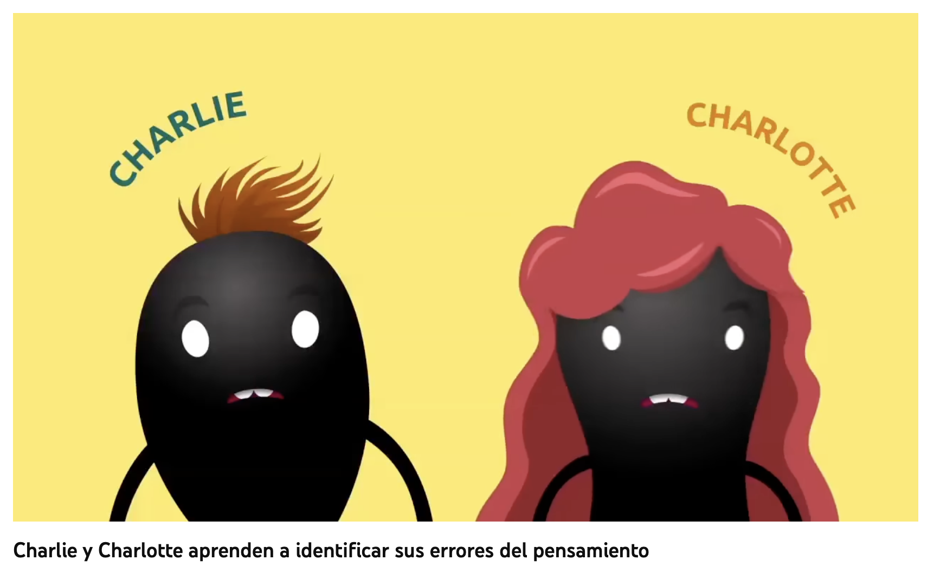

DISTORSIONES COGNITIVAS TÍPICAS DE LA EDAD
Los errores del pensamiento.
LINK VIDEO

Slide 2


Preguntas para reflexionar sobre el video:
¿Qué entendemos por errores del pensamiento?
¿Quién ha experimentado estos errores de pensamiento? Poner un ejemplo concreto.
¿Cuál consideras que es el error visto en el video más común en los jóvenes de tu edad?
¿Quién me puede mencionar todos los errores de pensamiento que salieron en el video?

Slide 3



Recapitulemos los errores de pensamiento a manera de resumen:
Las distorsiones cognitivas son creencias o hábitos de pensamiento equivocados e imprecisos que deforman la realidad (Beck, 1963). Estas pueden provocar consecuencias negativas: alteraciones emocionales, conflictos en las relaciones con los demás o visión simplista y negativa de la vida.
Estás pensando lo mismo que yo.
Tomárselo personal.
Todo o nada
Descontar lo positivo
Debería o tengo qué.

Slide 4

Presentar distorsiones cognitivas es algo relativamente frecuente. El problema surge cuando todas nuestras actuaciones se rigen por ellas, dando lugar a problemas psicológicos como la depresión o la ansiedad.

